Slide 1

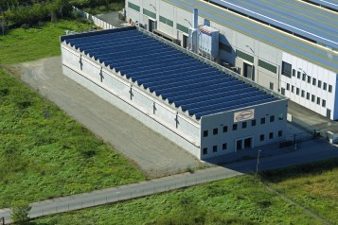
PIERFRANCO GNALI
Empresa fundada en 1983 en Lumezzane ( Bs – Italia) que opera en la producción de cubertería en acero inoxidable 18/10.
Esta empresa se ha consolidado a lo largo de los años con la adquisición de modernos equipos y maquinaria que les ha permitido conseguir productos de alta calidad y diseño, especializada en el sector HORECA.
Entre nuestros productos podemos identificar artículos destinados a la industria hotelera con formas clásicas y modernas, productos elegantes y refinados a precios verdaderamente competitivos.

Slide 2
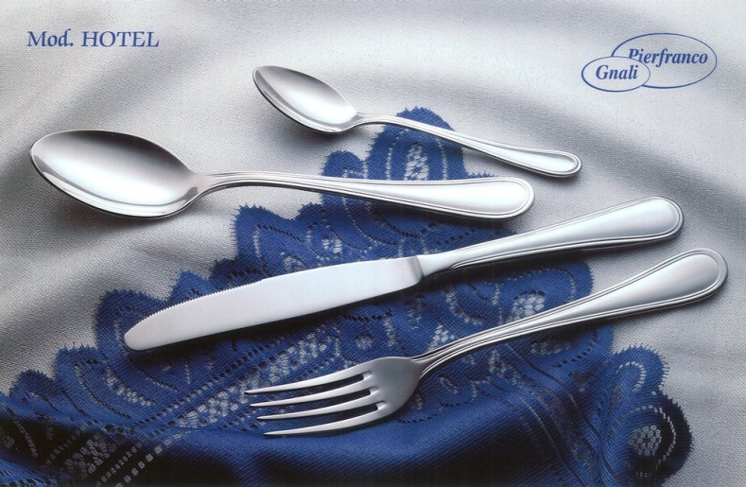
Diseño Hotel
Diseño sencillo y tradicional que utiliza suaves líneas curvas, se adapta a cualquier ocasión, su superficie fina da un brillo elegante.
Las asas estrechas de cada pieza se encuentran suavemente adaptadas para la mano, mientras que las dimensiones bien equilibradas mantienen estables los cubiertos.

Slide 3
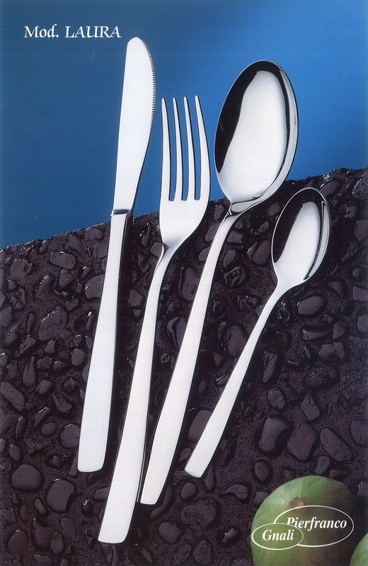
DISEÑO LAURA
línea de cubertería que se caracteriza por la simplicidad. Gracias a su flexibilidad esta colección es la elección perfecta para la cocina diaria. Cubertería moderna, de líneas rectas en su diseño, se puede combinar con diversos estilos de porcelana y piezas decorativas.

Slide 4
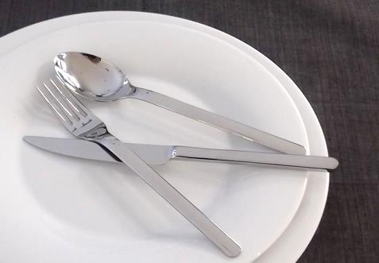
DISEÑO CHIARA
Modelo orientado al diseño moderno con gran impresión con su forma clara, funcional y proporciones armoniosas.
En su carácter todavía da una impresión clásica. Gracias a sus líneas rectas combina bien con la porcelana moderna así como con diseños clásicos.

Slide 5
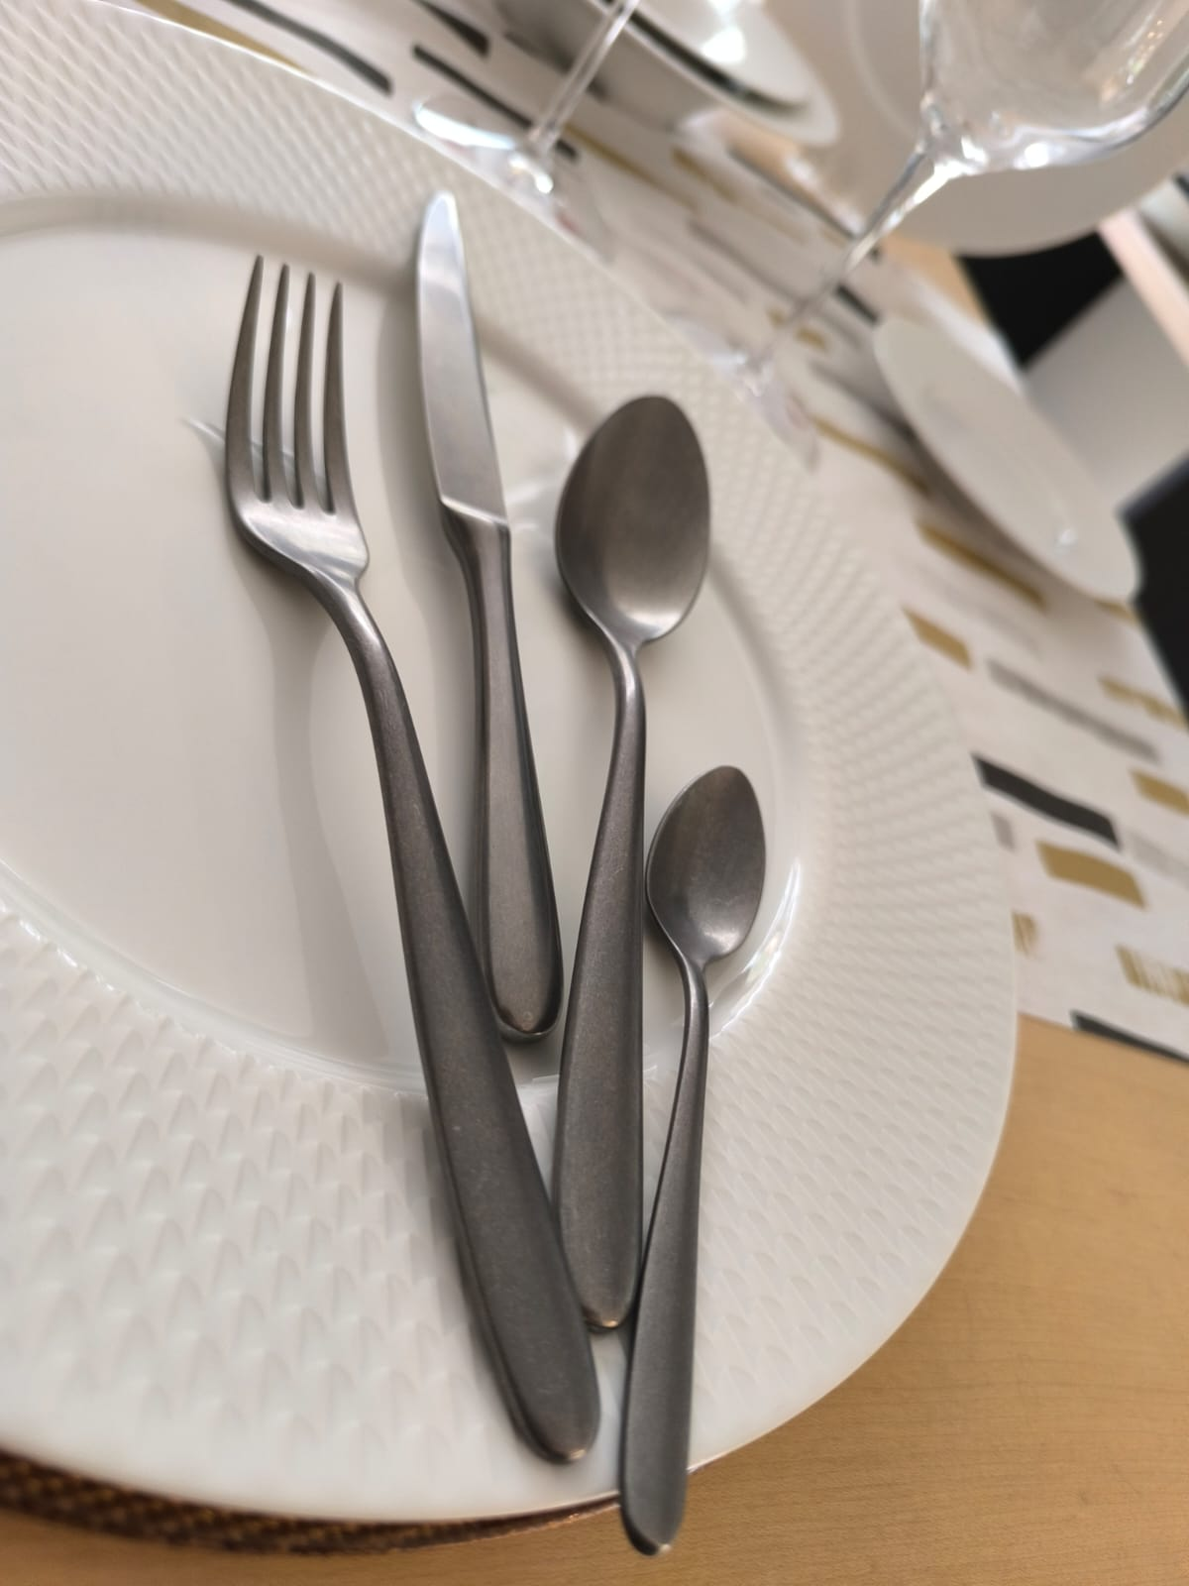
DISEÑO PANNA VINTAGE
Cubiertos que resaltan por su diseños clásico – moderno, con su acabado vintage combina perfectamente con cualquier vajilla, especialmente con colores neutros, permitiendo servir tanto en desayuno como almuerzos o cenas.

Slide 6
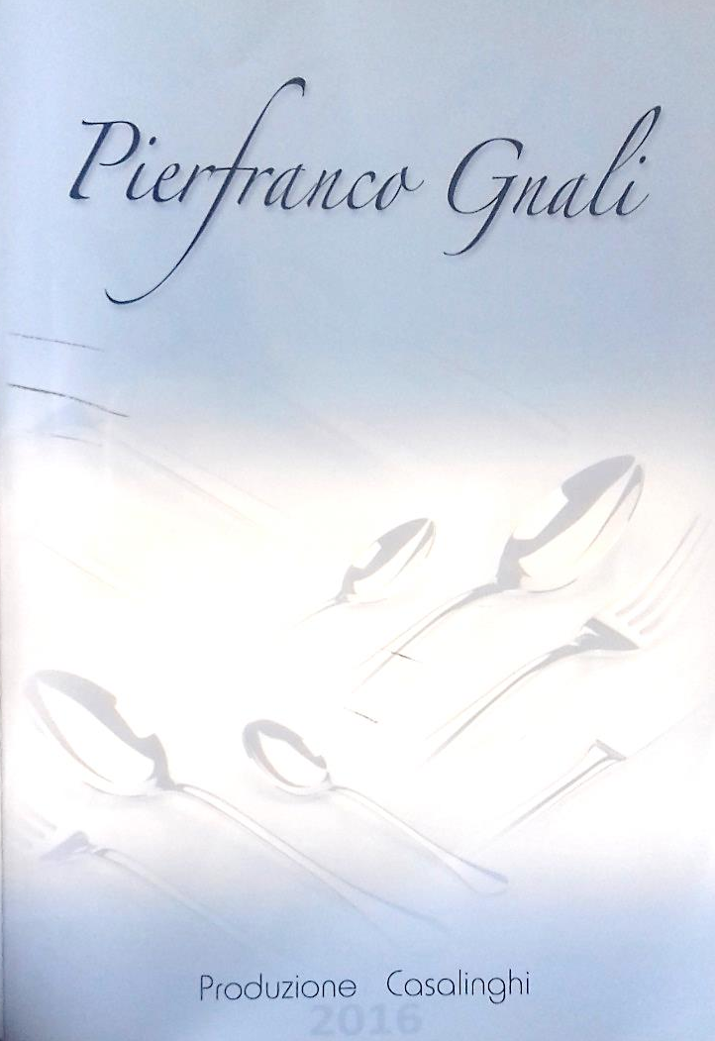
CONTACTO
Cra. 10 NO. 85 – 14 Segundo piso
Tel. ( 57 1) 9501970
320 9674153
Bogotá – Colombia
dcorrales@eurolink.com.co
www.eurolinkprofessional.com.co

